Slide 1
Red light green light
Guilherme Santos – 108810
ICG

Slide 2
TABLE OF CONTENTS
01
02
O que está feito
O que falta fazer
03
04
Features adicionais
Demo

Slide 3
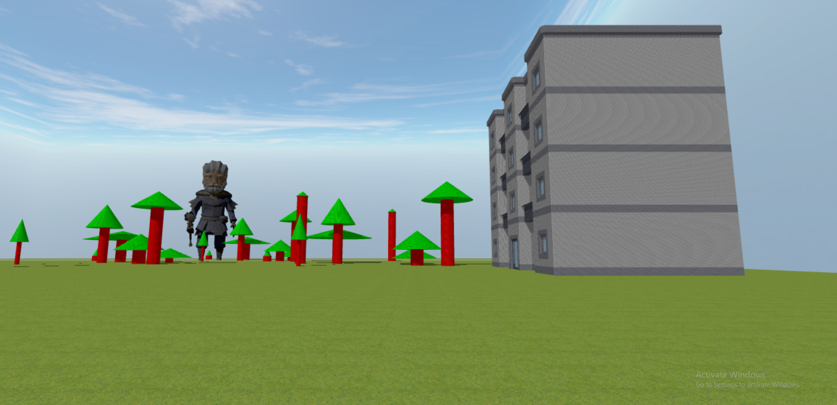
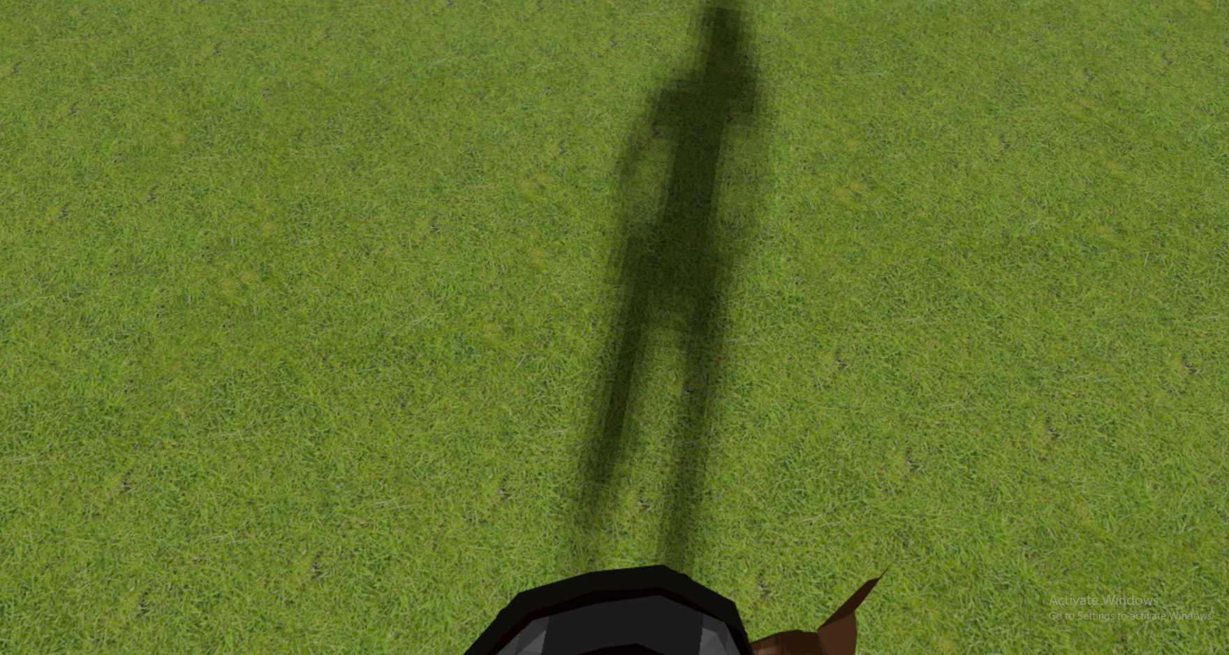
Imagens

Slide 4
O que está feito
A lógica base do jogo está quase toda implementada
Cenário base e modelos principais estao postos
Sombras
Animações dos modelos

Slide 5
O que falta fazer
Melhorar o cenário
Tratar das colisões
Esconder atrás das coisas
Melhorar as texturas no geral
Tratar melhor as sombras
-Obstáculos

Slide 6
Features adicionais
Power ups
3ª pessoa
Escolher personagens
Multijogador??

Slide 7

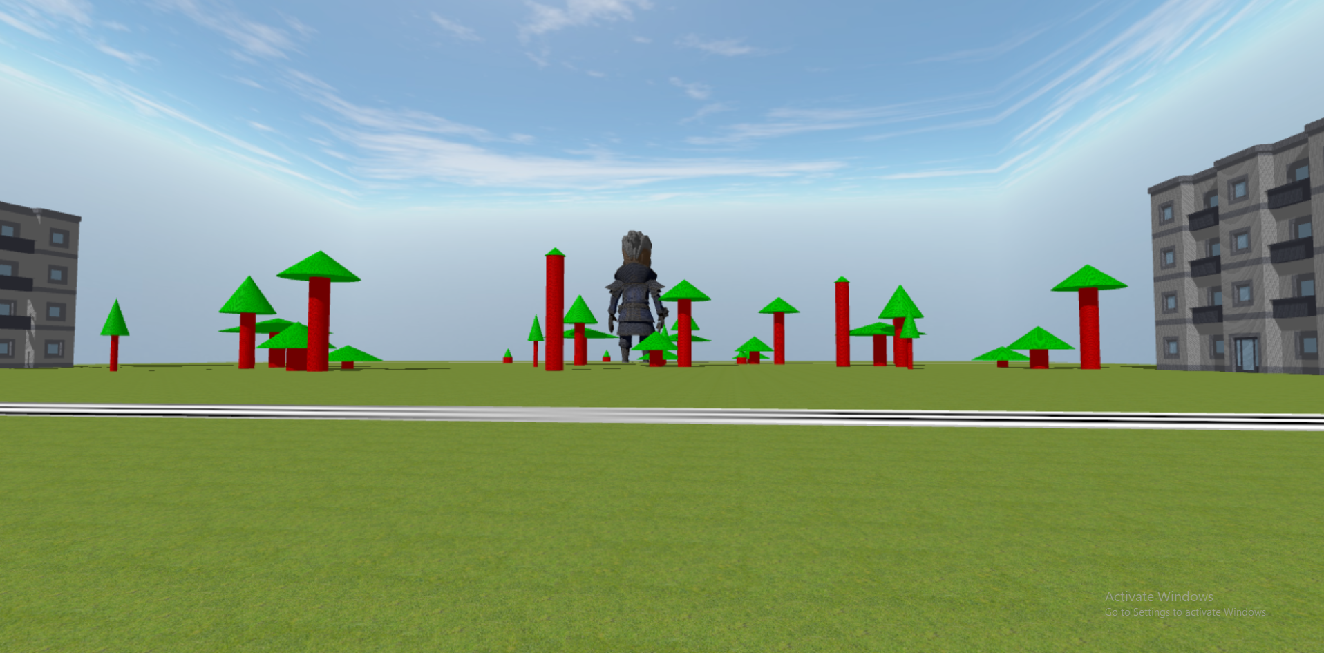
DEMO
https://guifecha.github.io/

